Slide 1
JAVA SCRIPT
Dr. Esra KIDIMAN

Slide 2
Javascript Nedir?
JavaScript web sayfasının davranışıdır.

Slide 3
Orjinal JavaScript ES1 ES2 ES3 (1997-1999)
İlk büyük değişiklik ES5 (2009)
İkinci değişiklik ES6 (2015)
Yıllık değişiklik(2016, 2017 ... 2021, 2022)

Slide 4
getElementById()
<!DOCTYPE html>
<html>
<head>
</head>
<body>
<h1 id="ana_metin"></h1>
</body>
<script>
document.getElementById("ana_metin").innerHTML = "JavaScript Giriş Dersi";
</script>
</html>

Slide 5
<button onclick="document.getElementById(‘resim').src=‘kedi.jpg'">Turn on the light</button>
<img id=”resim" src="pic_bulboff.gif" style="width:100px">
<button onclick="document.getElementById(‘resim').src=‘köpek.jpg'">Turn off the light</button>

Slide 6
Fonsiyon
<script>
function MetinDegistir(){
document.getElementById("metin").innerHTML = "Yeni metin";
}
function MetinDegistir2() {
document.getElementById("metin").innerHTML = "Merhaba";
}
</script>
<p id="metin" onmouseover="MetinDegistir()” onmouseout="MetinDegistir2()">
Merhaba
</p>

Slide 7
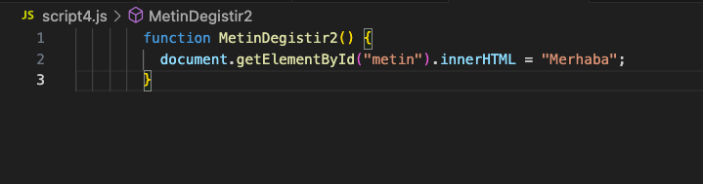
Başka dosyada Javascript
<script src="script4.js"></script>
<script src="https://www.w3schools.com/js/myScript.js"></script>

Slide 8
JavaScript Çıktı (Output Türleri)
innerHTML: verileri HTML'de görüntülemenin yaygın bir yoludur.
<p id="demo"></p> <script> document.getElementById("demo").innerHTML = 5 + 6; </script>
document.write()
Bir HTML belgesi yüklendikten sonra document.write() işlevini kullanmak mevcut tüm HTML'yi siler:
<script> document.write(5 + 6); </script>
window.alert()
<script> window.alert(5 + 6); </script>
console.log()
<script>
console.log(5 + 6);
</script>

Slide 9
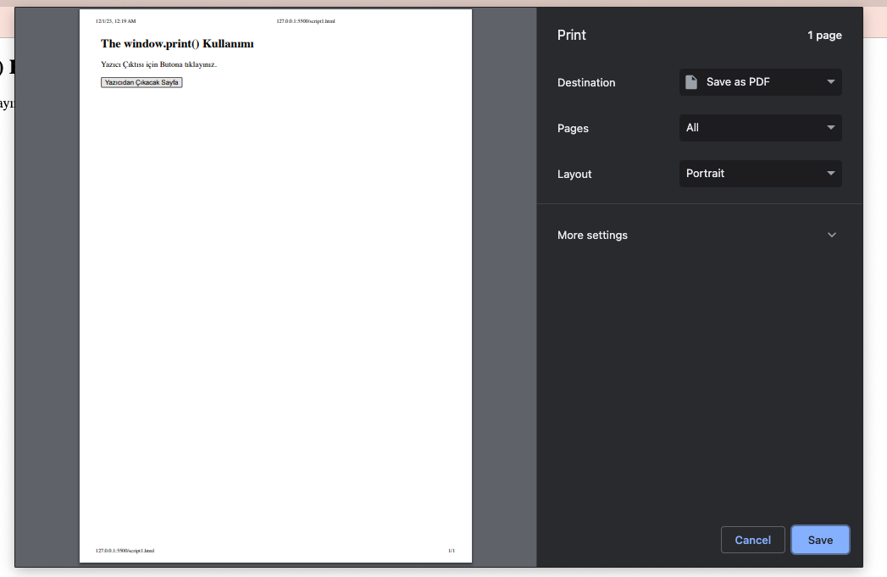
Sayfayı Yazıcıdan Çıkartma İşlevi
<!DOCTYPE html>
<html>
<body>
<h2>The window.print() Kullanımı</h2>
<p>Yazıcı Çıktısı için Butona tıklayınız.</p>
<button onclick="window.print()">Yazıcıdan Çıkacak Sayfa</button>
</body>
</html>

Slide 10
Yazım Kuralları
Her zaman değişken tanımlanmalıdır.
Satır sonu ;
a = 5; b = 6; c = a + b;
Satırı enter ile alt satırdan devam ettirebilirsin.
Bloklar {} arasındadır
Metinler “ ” arası (Çift tırnak)
HTML özellikleri ’ ’ (Tek tırnak)
// açıklama satırları
Açıklama bloğu /*...*/

Slide 11
Değişken tanımlama: var let const
let ile oluşturulan bir değişken sadece oluşturulduğu yerdeki süslü parantezler içerisinde erişilebilirdir ve dışarısında kullanılamaz (block scope özelliği).
var isim=“esra”;
let isim=“esra”;
const ile oluşturulan bir değişkene daha sonrasında tekrar değer ataması yapılamaz.
Const isim=“esra”;
Not: Bir block scope içerisinde var ile tanımlanan bir değişkenin scope dışına sızma durumu bulunmaktadır bu da istenmeyen durumlara yol açabilir. Let ve const block scope özelliklidir.

Slide 12
Değişken adı verilirken
$ ve _ ile ya da harf ile başlayabilir
Y ve y farklı algılanır
Ayrılmış kelimeler değilken adı olamaz

Slide 13
OPERATÖRLER
Aritmetik
Atama
Karşılaştırma
String
Mantıksal
Bitwise
Ternary
Type

Slide 14
Aritmetik işlemler
+ | Toplama
- | Çıkartma
* | Çarpma
** | Üs (ES2016)
/ | Bölme
% | MOD (Kalan)
++ | Arttırma
-- | Azaltma

Slide 15
Atama Operatörleri
= | x = y | x = y
+= | x += y | x = x + y
-= | x -= y | x = x - y
*= | x *= y | x = x * y
/= | x /= y | x = x / y
%= | x %= y | x = x % y
**= | x **= y | x = x ** y

Slide 16
Karşılaştırma
== | eşit
=== | Eşit değer ve aynı tip
!= | Eşit değil
!== | Değer eğit değil ve ya tip eşit değil
> | büyük
< | küçük
>= | Büyük veya eşit
<= | Küçük veya eşit
? | ternary

Slide 17
Mantıksal
Operator | Description
&& | Mantıksal ve (and )
|| | Mantıksal veya (or)
! | Mantıksal değil (not)

Slide 18
Tip
typeof | Tip değerini döndürür
instanceof | Bir objenin belirli bir sınıfa ait olup olmadığını kontrol eder.
class Rabbit { }
let rabbit = new Rabbit(); // `Rabbit` sınıfının bir objesimidir?
alert( rabbit instanceof Rabbit ); // true

Slide 19
Bitişlem operatörleri
& | AND | 5 & 1 | 0101 & 0001 | 0001 | 1
| | OR | 5 | 1 | 0101 | 0001 | 0101 | 5
~ | NOT | ~ 5 | ~0101 | 1010 | 10
^ | XOR | 5 ^ 1 | 0101 ^ 0001 | 0100 | 4
<< | left shift | 5 << 1 | 0101 << 1 | 1010 | 10
>> | right shift | 5 >> 1 | 0101 >> 1 | 0010 | 2
>>> | unsigned right shift | 5 >>> 1 | 0101 >>> 1 | 0010 | 2

Slide 20
Veri Türleri
JavaScript 8 tür dataya sahiptir
1. String 2. Number 3. Bigint 4. Boolean 5. Undefined 6. Null 7. Symbol 8. Object
Object Türü
1. An object 2. An array 3. A date
Bir değişken yaratılmş ama değer atanmamışsa değeri undefined olur.
let name = undefined;
Ama değeri verilmeyen değişkene null atanması daha sağlıklıdır.
const number = null;

Slide 21
Örnekler
const name = ‘Ali’;
const name1 = ”Ayşe";
const result = `İsimler ${name} ve ${name1}`;

Slide 22
Örnekler
const number1 = 3;
const number2 = 3.433;
const number3 = 3e5 ;// 3 * 10^5
const number1 = 3/0;
console.log(number1); // Infinity
const number2 = -3/0;
console.log(number2); // -Infinity // strings can't be divided by numbers
const number3 = "abc"/3; console.log(number3); // NaN

Slide 23
Nesne oluşturma
const student = {
firstName: 'ram’,
lastName: null,
class: 10 };
const student = {firstName:”Esra", lastName:”Kıdıman"};

Slide 24
Dizi İşlemleri
// Dizi oluşturma: var liste = []; // hızlı ve okunabilir
var liste = new Array()
// Dizi elemanlarına erişim
var x = liste[0];
Örnek:
<script>
var liste = ["Elma", "Armut", "Portakal"]; alert(liste[0]);
</script>

Slide 25
Dizi işlemleri – uzunluk ve sıralama
<script>
var liste = ["Elma", "Armut", "Portakal"];
alert(liste.length); // dizi uzunluk özelliği
alert(liste.sort()) // dizi sıralama fonksiyonu
</script>

Slide 26
Diziye eleman ekleme - Push
<script>
var liste = ["Elma", "Armut", "Portakal"]; liste.push("Muz");
alert(liste);
</script>

Slide 27
Rastgele sayı üretmek
<script>
document.getElementById("demo").innerHTML = Math.random();
</script>

Slide 28
? (Ternary)
let ehliyet = (yas < 18) ? "Alamaz":"Alabilir";

Slide 29
Metni sayıya dönüştürmek
yas = Number(yas); if (isNaN(yas)) { durum = "Sayı girilmemiş"; } else { durum = (yas < 18) ? "Çocuk" : "Yetişkin"; }

Slide 30
NULL ya da UNDEFINED ise
let isim = null; let metin = ”merhaba"; let result = isim ?? metin;
//?? operatörü, eğer boş değilse (boş veya tanımsız) ilk argümanı döndürür.

Slide 31
Koşul Yapısı
If
Else if
Else
switch

Slide 32
If, else if, else
if (saat < 10) { greeting = ”Günaydın"; } else if (saat < 20) { greeting = ”İyi günler"; } else { greeting = ”İyi akşamlar"; }

Slide 33
Switch case
var meyve="Şeftali";
switch (meyve)
{
case "Kiraz": alert("Yaz meyvesi"); break;
case "Mandalin": alert("Kış meyvesi"); break;
case "Erik": alert("Bahar meyvesi"); break;
case "Şeftali": alert("Yaz meyvesi"); break;//Ekran çıktısı
default: alert("Herhangi bir mevsimin meyvesi");
}

Slide 34
Döngüler
For
for/in
for/of
while
do/while

Slide 35
For
for (let i = 0; i < 5; i++)
{ text += ”Sayı" + i + "<br>"; }

Slide 36
for/in formObj.html ye bak
<!DOCTYPE html>
<html>
<body>
<h2>JavaScript For In Döngüsü</h2>
<p>Nesnenin tüm özelliklerine erişir:</p>
<h1>Hatayı Bulunuz</h1>
<p id="metin"></p>
<script>
const kisi = {isim:"Esra", soyisim:"Kıdıman", sehir:"Ankara" };
let txt = "";
for (let x in kisi) {
txt += person[x] + " ";
}
document.getElementById("metin").innerHTML = txt;
</script>
</body>
</html>

Slide 37
For of (dizi elemanları)
const sehir = [”ANKARA", ”İSTANBUL", ”İZMİR"]; let text = ""; for (let x of sehir) { text += x; }
//Ya da String’I dizi olarak görürsek:
let dil = "JavaScript"; let text = ""; for (let x of dil) { text += x; }

Slide 38
Lab Görevi
Her sayfa yenilemede ;
body arka planını yenileyen,
10 farklı resim içinden bir resmi rastgele seçen
3 farklı resmi göster gizle butonları ile gösterim gizleyen bir web sayfası

